Slide 1

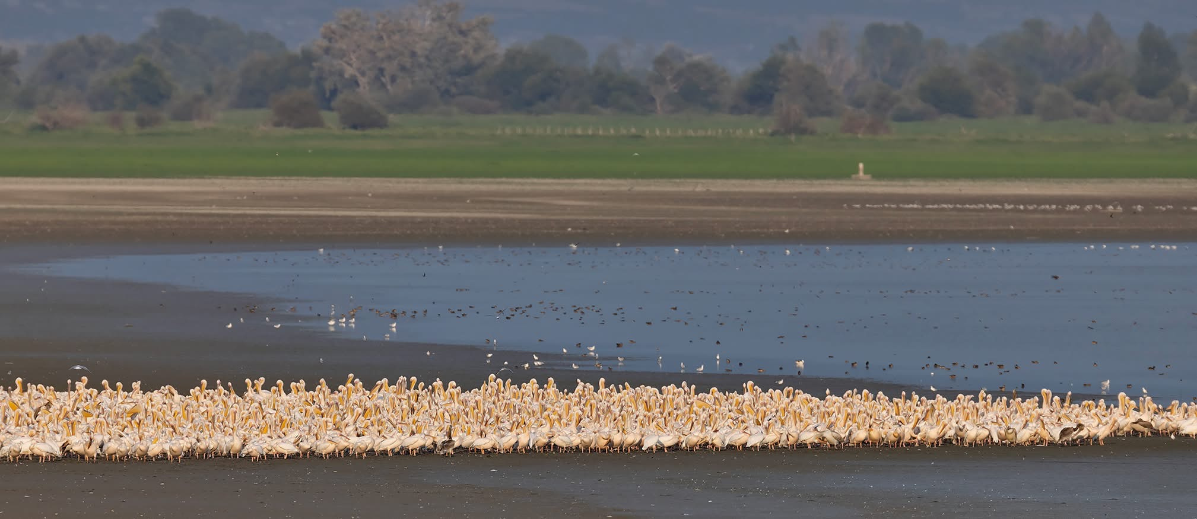
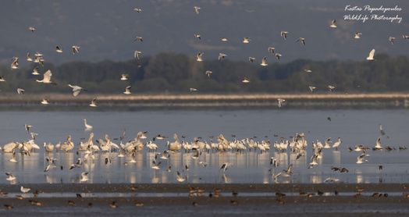
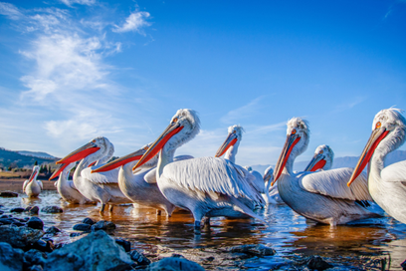
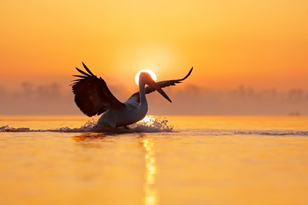
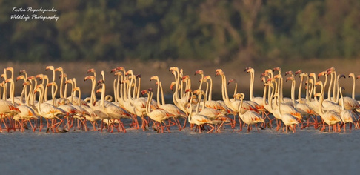
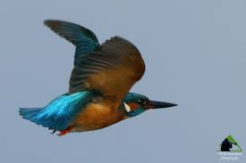
ΚΕΠΕΑ Αρχανών - Ρούβα - Γουβών
2ο Δημοτικό Σχολείο Ηράκλειας Σερρών
ΝΕΡΟ ΖΩΗ ΚΑΙ ΤΟΥΡΙΣΜΟΣ ΣΤΗ ΛΙΜΝΗ ΚΕΡΚΙΝΗ

Slide 2


Slide 3
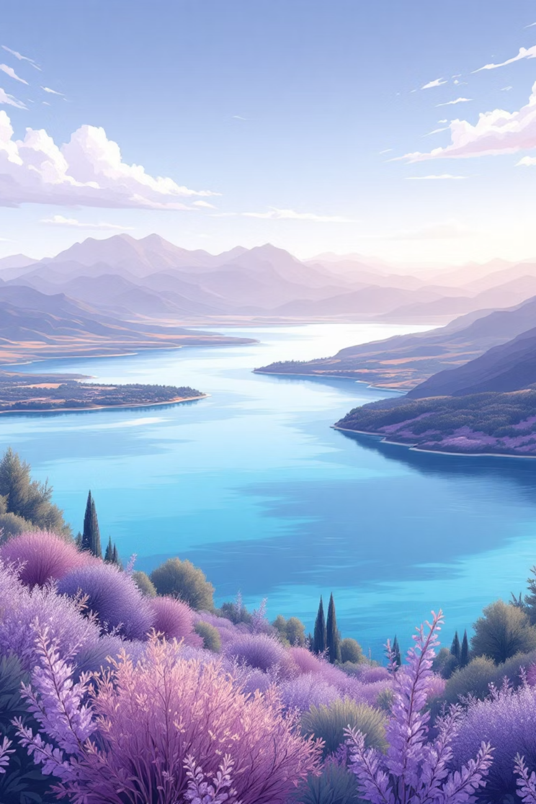
Νερό, Ζωή και Τουρισμός στη Λίμνη Κερκίνη
Περιβαλλοντικό πρόγραμμα 2ου Δημοτικού Σχολείου Ηρακλείας
ΠΕΡΙΒΑΛΛΟΝΤΙΚΗ ΕΚΠΑΔΕΥΣΗ
2025-2026
Notes:
2

Slide 4
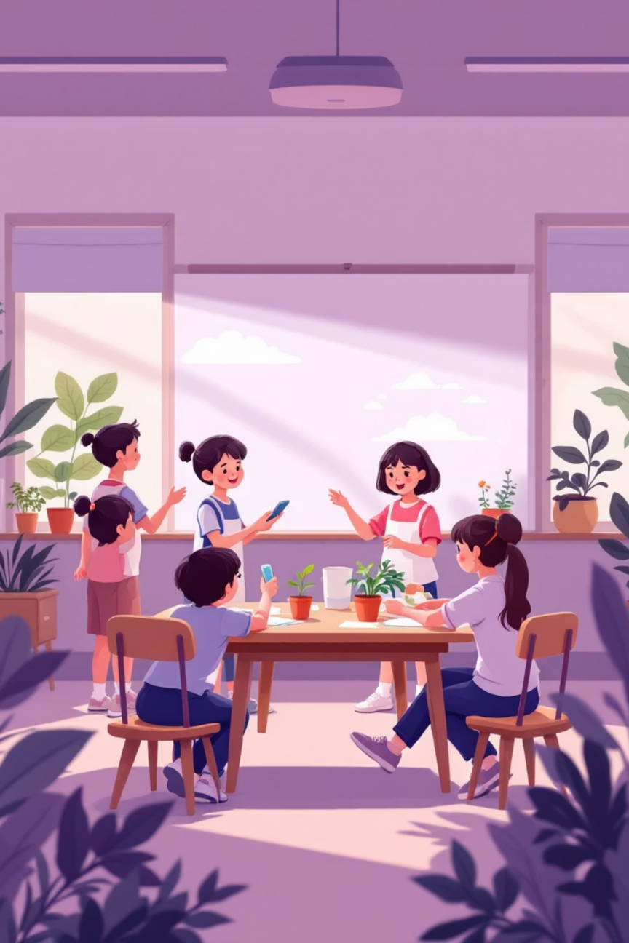

Η Ομάδα μας
Σχολική Μονάδα
2ο Δημοτικό Σχολείο Ηρακλείας, Δ/νση Εκπαίδευσης ΠΕ Σερρών
Συντονιστής
Κωνσταντίνος Τσακράκης, ΠΕ70
Διευθύντρια
Dr. Καλλιόπη Κωνσταντίνου, ΠΕ11 Φυσικής Αγωγής
Μαθητές
21 μαθητές/τριες συμμετέχουν στο πρόγραμμα
Notes:
3

Slide 5

ΣΤΌΧΟΙ
Το Όραμά μας
Το πρόγραμμά μας συνδυάζει την περιβαλλοντική εκπαίδευση με τη διαθεματικότητα, εξερευνώντας τις εναλλακτικές μορφές αγροτουρισμού και τις υπαίθριες δραστηριότητες στη Λίμνη Κερκίνη.
Μέσα από βιωματικές δράσεις και επισκέψεις, οι μαθητές θα κατανοήσουν τη σχέση νερού, ζωής και τουρισμού.
Notes:
4

Slide 6
Γνωστικά Αντικείμενα
Γεωγραφία
Φυσική Αγωγή
Εξερεύνηση του οικοσυστήματος της Λίμνης Κερκίνη
Υπαίθριες δραστηριότητες και κινητικές εμπειρίες
Πληροφορική
Γλώσσα
Ψηφιακές παρουσιάσεις και διαδικτυακή διάχυση
Παραγωγή λόγου και δημιουργική έκφραση
Εικαστικά
Ενεργός Πολίτης
Δημιουργικές κατασκευές και καλλιτεχνική έκφραση
Δράσεις περιβαλλοντικής ευαισθητοποίησης
Notes:
5

Slide 7

Συνεργαζόμενοι Φορείς
Φορέας Διαχείρισης Λίμνης Κερκίνης ΟΦΥΠΕΚΑ
Επίσημος φορέας προστασίας και διαχείρισης του οικοσυστήματος
Τοπικοί Ξεναγοί – Περιβαλλοντολόγοι
Εξειδικευμένοι επαγγελματίες για ενημερωτικές ομιλίες
Οικοτουριστικές Επιχειρήσεις
Γνωριμία με βιώσιμες τουριστικές πρακτικές
Κέντρα Περιβαλλοντικής Εκπαίδευσης (ΚΠΕ)
Βιωματικές δράσεις και εκπαιδευτικά προγράμματα
Notes:
6

Slide 8
ΧΡΟΝΟΔΙAΓΡΑΜΜΑ
Πορεία Υλοποίησης
Νοέμβριος 2025
1
Σχεδιασμός, οργάνωση ομάδων, καθορισμός δράσεων. Εκπαιδευτική επίσκεψη στη Λίμνη Κερκίνη (19/11): βαρκάδα, κέντρο Τουρισμού Λιθόποτου, φάρμα βουβαλιών Χρυσοχώραφα.
2
Δεκέμβριος 2025
Θεωρητική έρευνα και εκπόνηση εργασιών από τους μαθητές.
Ιανουάριος-Μάρτιος 2026
3
Επίσκεψη στα ΚΕΠΕΑ Πορόιων (12/1/2026). Βιωματικές δράσεις του φορέα ΟΦΥΠΕΚΑ στο σχολείο.
4
Απρίλιος-Μάιος 2026
Επίσκεψη και συνέντευξη με τοπικό ξεναγό-περιβαλλοντολόγο στα Χρυσοχώραφα. Καταγραφές πεδίου.
Ιούνιος 2026
5
Ολοκλήρωση υλικού, παρουσιάσεις, διάχυση αποτελεσμάτων και τελική αποτίμηση.
Notes:
7

Slide 9



Βιωματικές Εμπειρίες
Βαρκάδα στη Λίμνη
Φάρμα Βουβαλιών
Κέντρο Τουρισμού
Γνωριμία με την τοπική κτηνοτροφία και παραδοσιακές πρακτικές
Ενημέρωση για τον οικοτουρισμό και τη βιώσιμη ανάπτυξη
Εξερεύνηση του υδάτινου οικοσυστήματος από κοντά
https://2dim-irakl.gr/topika-proionta-kai-fysi-mathainonta/
https://2dim-irakl.gr/taxidi-sti-fysi-kai-tin-paradosi-tis-ke
https://2dim-irakl.gr/
taxidi-sti-fysi-kai-tin-paradosi-tis-ke/
https://2dim-irakl.gr/kerkini-ena-mathima-zois-gia-to-nero/ https://2dim-irakl.gr/mia-monadiki-imerida-stin-kerkini-ek/
Notes:
8

Slide 10
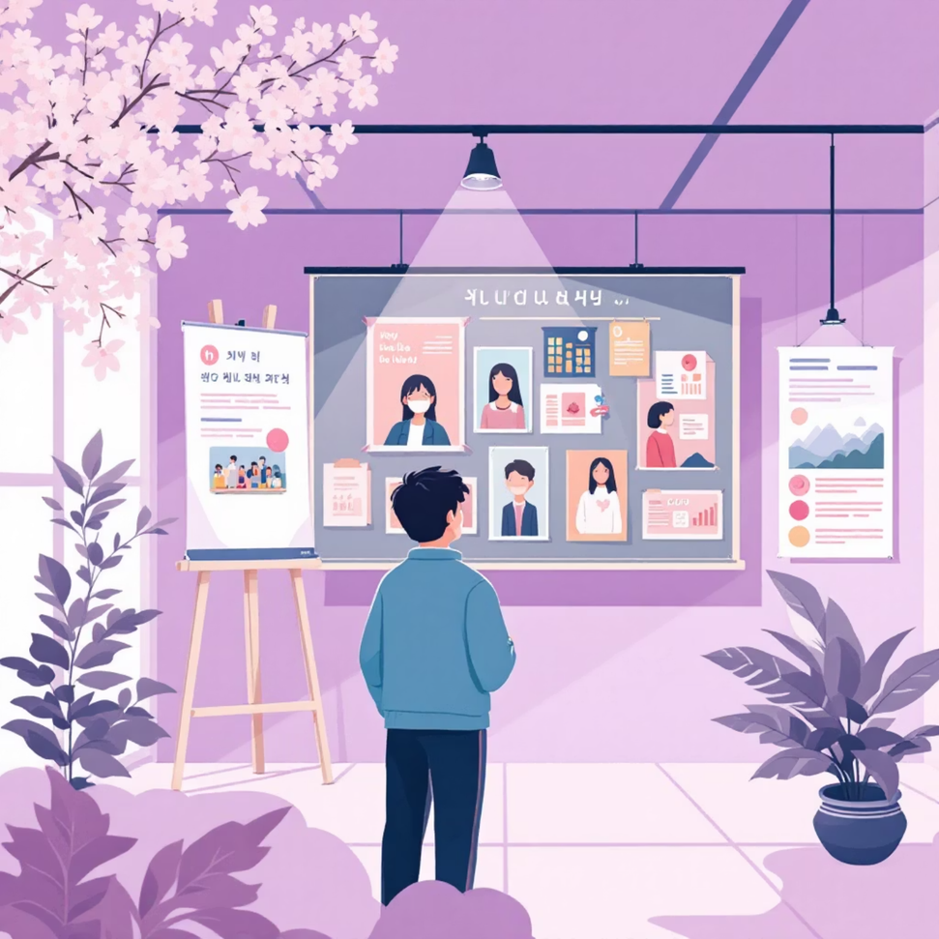
Διάχυση Αποτελεσμάτων
01
Αφίσα
Δημιουργία ενημερωτικής αφίσας
02
Διαδικτυακή Παρουσίαση
Power Point στο δίκτυο Αρχανών Ηρακλείου
03
Ιστοσελίδα Σχολείου
Ανάρτηση υλικού και φωτογραφιών
04
Έκθεση Φωτογραφίας
Παρουσίαση του φωτογραφικού υλικού
Notes:
9

Slide 11

Αξιολόγηση Προγράμματος
Ημερολόγια Δράσης
Καταγραφή εμπειριών και παρατηρήσεων από κάθε δραστηριότητα
Portfolios Φωτογραφικού Υλικού
Οπτική τεκμηρίωση της πορείας του προγράμματος
Αυτοαξιολόγηση
Προσωπικός στοχασμός των μαθητών για τη μαθησιακή διαδικασία
Συζήτηση Αναστοχασμού
Ομαδική αξιολόγηση και ανταλλαγή απόψεων
Notes:
10

Slide 12

Επικοινωνία
Διεύθυνση
Τηλέφωνο
Αθανασίου Φυλακτού 1, Ηράκλεια
2325023968
Τ.Κ. 62400
Email
mail@2dim-iraki.sch.gr
«Η προστασία του περιβάλλοντος ξεκινά από την εκπαίδευση και την ευαισθητοποίηση των νέων γενεών»
Notes:
11

Slide 13
ΕΥΧΑΡΙΣΤΟΥΜΕ
ΓΙΑ ΤΗΝ ΠΡΟΣΟΧΗ ΣΑΣ

